Slide 1
Rodina Perlmann po stopách bývalých libereckých občanů
Sabina Laušmanová – Jan Koros

Slide 2
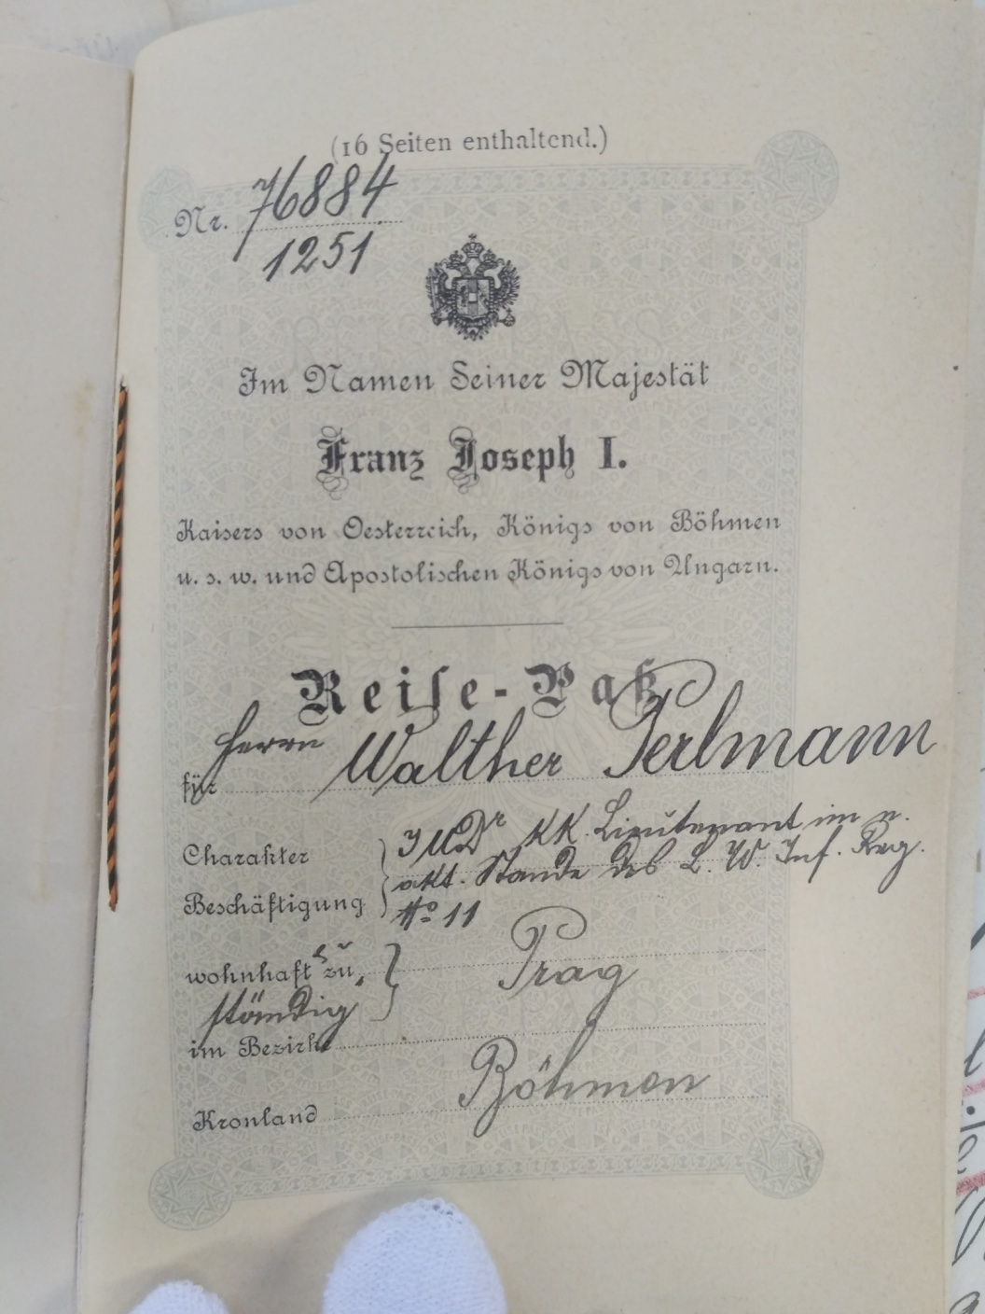
Pas:
Walther Perlmann
Zhotoven pro cestu do zahraničí – přesný účel cesty nezjištěn
Platnost:15. srpna 1903 – 1. listopadu 1903
V pasu chybí fotografie – nahrazena popisem podoby
Uloženo: Národní archiv hlavního města Praha, fond Policejní ředitelství Praha I - všeobecná registratura 1901 – 1913, karton 6111, signatura P274/69

Slide 3
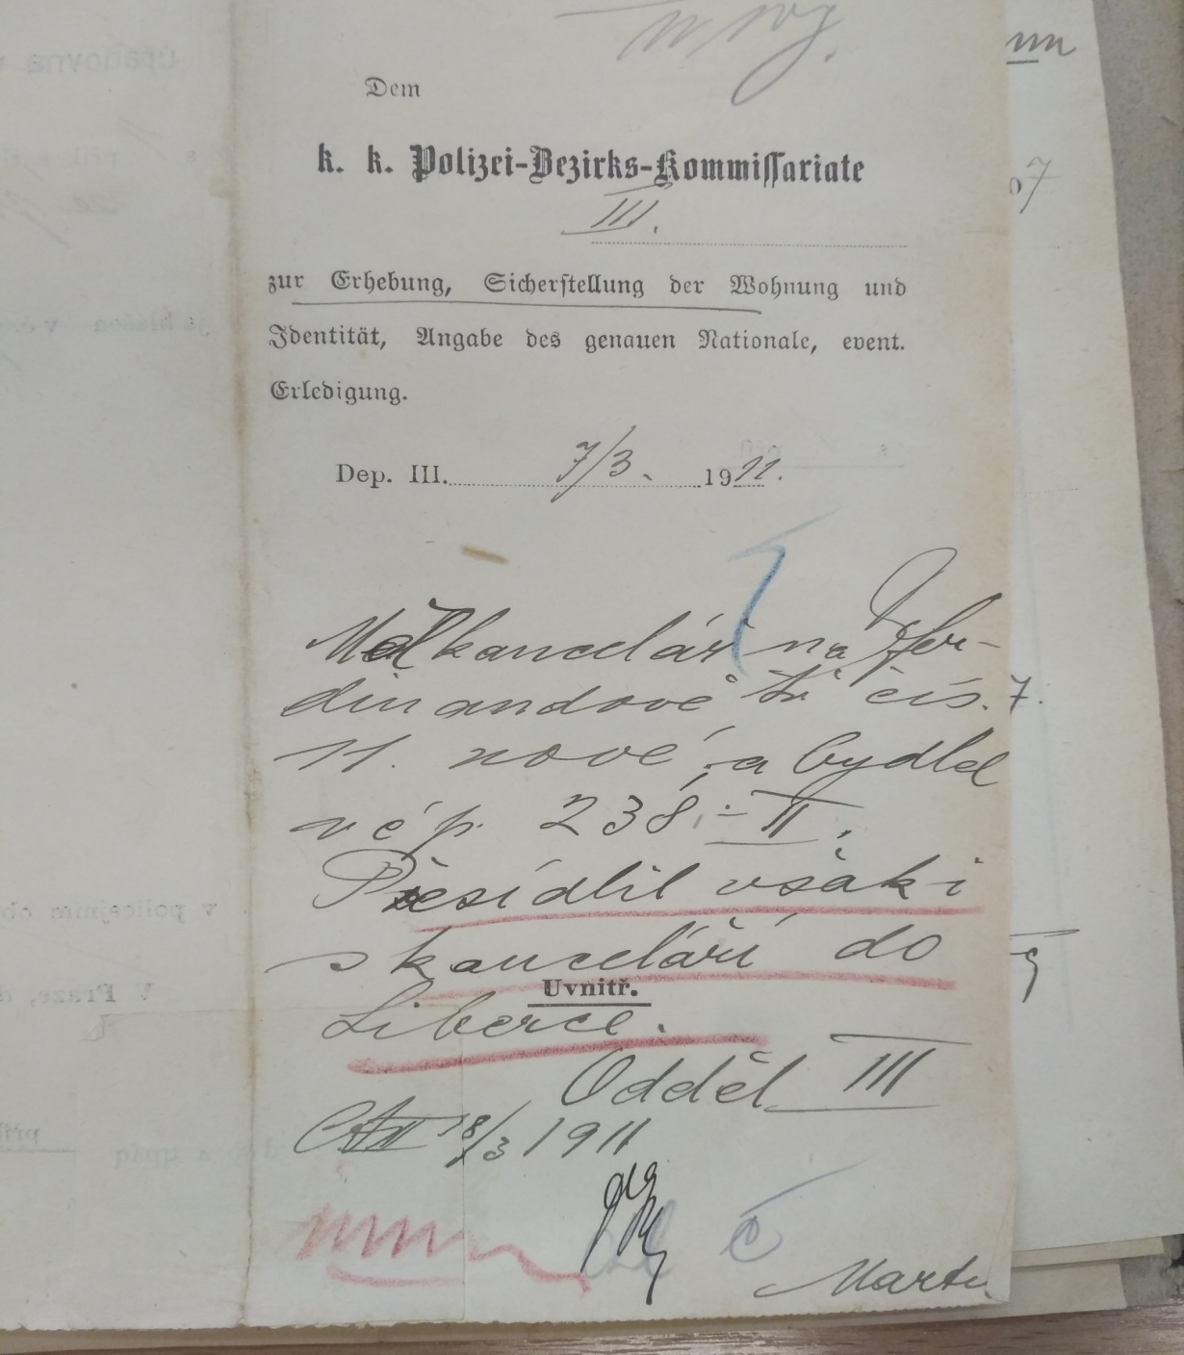
Záznam o přestěhování:
Walther Perlmann
Informace o Waltherově původní kanceláři a bydlišti v Praze
Údaj o přestěhování do Liberce
Uloženo: Národní archiv hlavního města Praha, fond Policejní ředitelství Praha I - všeobecná registratura 1901 – 1913, karton 6111, signatura P274/69

Slide 4
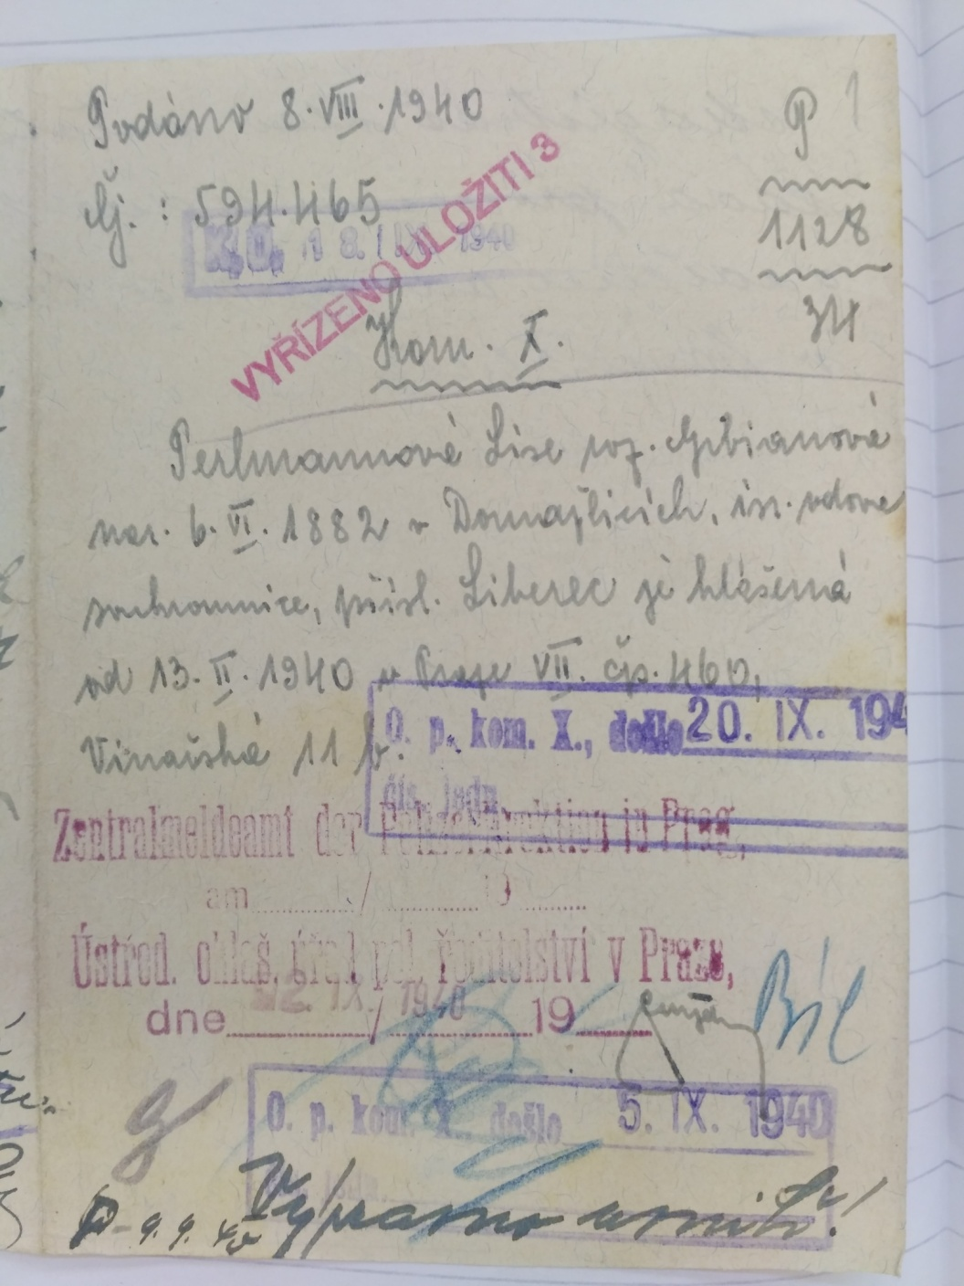
Dokument:
Elise Perlmann
Údaje o narození Elisy Perlmann
Změna bydliště – po Liberci se stěhuje do Prahy
Uloženo: Národní archiv hlavní město Praha, fond Policejní ředitelství Praha II - všeobecná spisovna - 1931- 1940, karton 9558, signatura P 1128/34

Slide 5
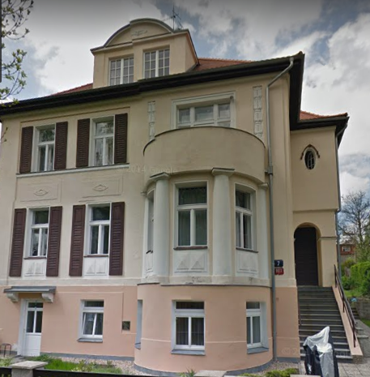
Vila rodiny Perlmann
Rodina v ní žila od roku 1914
Vilu opouští roku 1938 – vliv narůstajícího antisemitismu
Stojí dodnes – v dnešní Údolní ulici 7/903 (dříve Talweg)
Dostupné z: https://www.google.com/maps/@50.7790924,15.0707964,3a,75y,286.97h,98.04t/data=!3m6!1e1!3m4!1s5kaEHrPPXgAldWUQplnujA!2e0!7i13312!8i6656

Slide 6
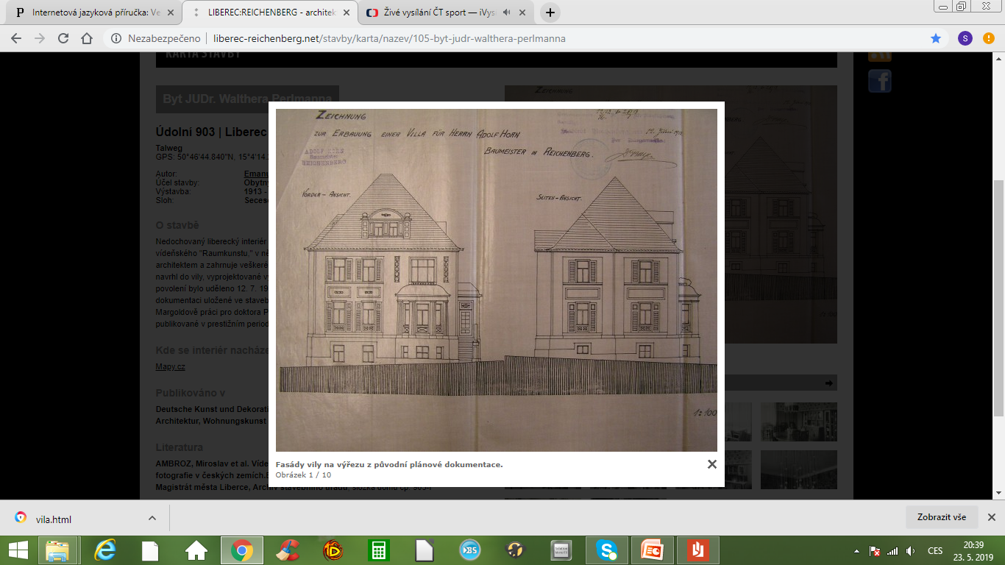
Fasáda vily rodiny Perlmann z původní plánované dokumentace
(dnešní Údolní 903/7)
Dostupné z: http://liberec-reichenberg.net/stavby/karta/nazev/105-byt-judr-walthera-perlmanna

Slide 7
Záznam ze sčítání lidu roku 1921 – dostupné z: Sčítací operáty. In: SO 1921

Slide 8
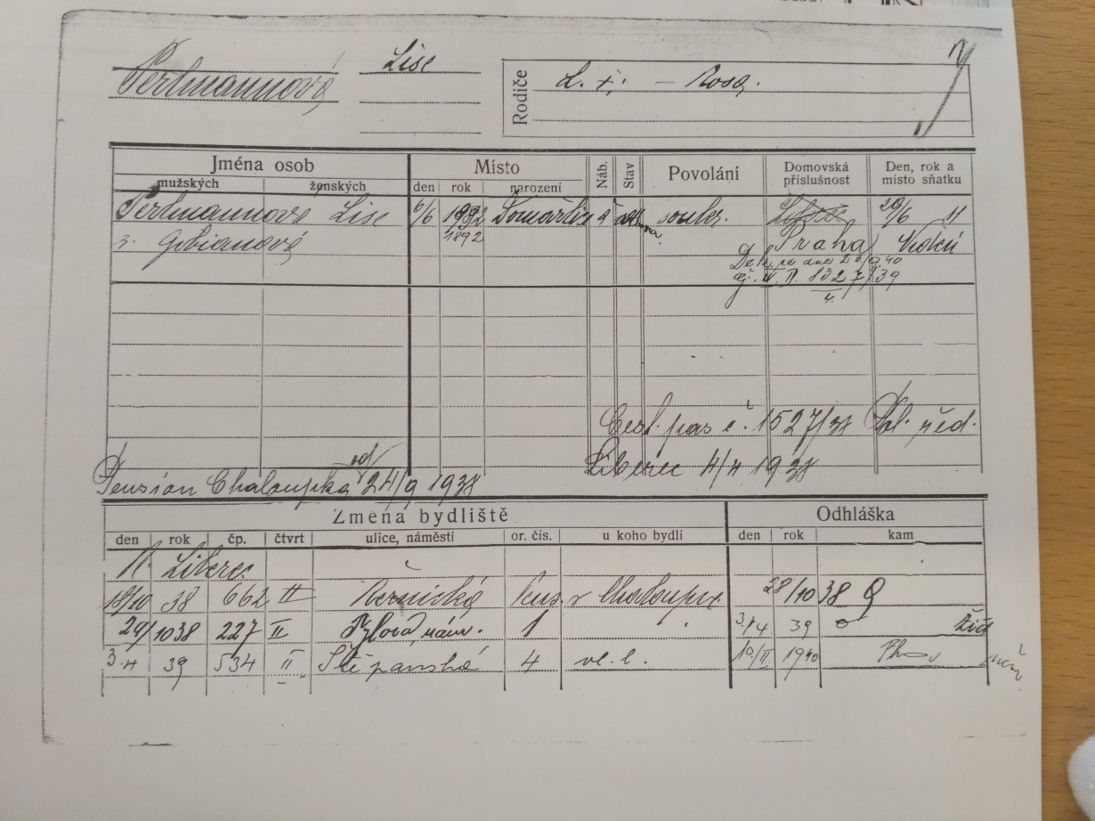
Změny bydlišť:
Elise Perlmann
Evidenční karta zachycující změny bydlišť Elisy Perlmann během její pobytu v Praze od podzimu roku 1938
Uloženo: Národní archiv hlavního města Praha, fond Policejní ředitelství Praha II - evidence obyvatelstva, signatura Perlam lise

Slide 9
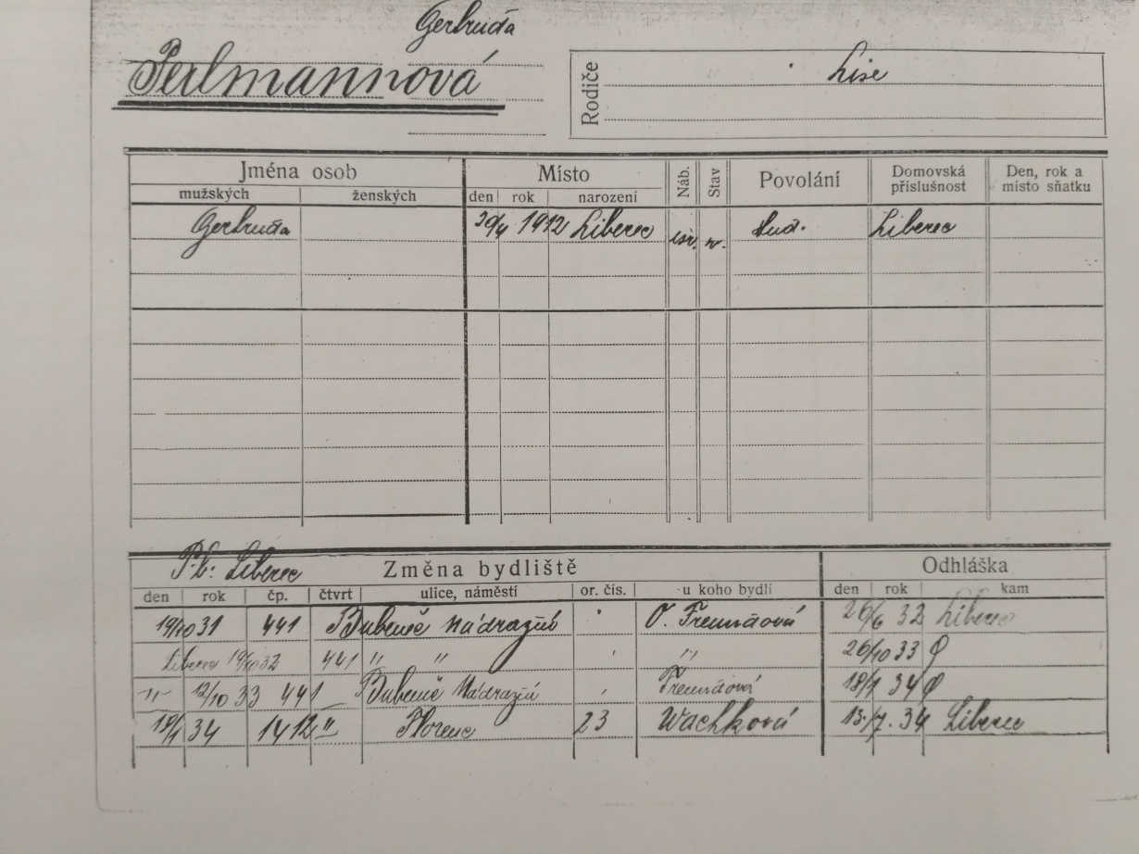
Změny bydlišť:
Gertrude E. Perlmann
Evidenční karta s různými bydlišti G. E. Perlmann během studia v Praze (30. léta)
Viditelné návraty do Liberce
Uloženo: Národní archiv hlavního města Praha, fond Policejní ředitelství Praha II - evidence obyvatelstva, signatura perlmann

Slide 10
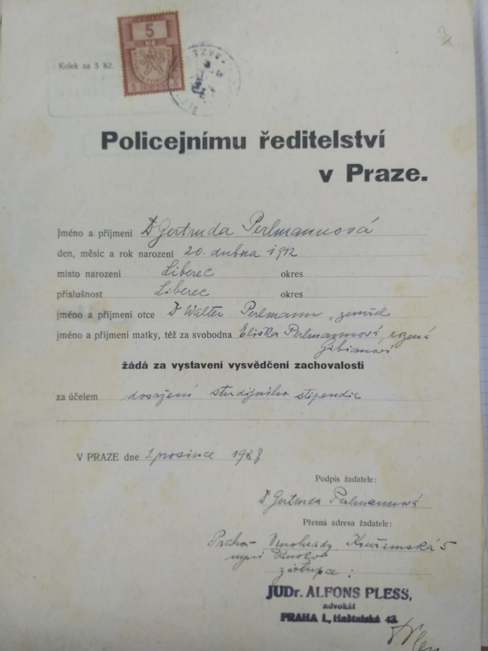
Žádost:
Gertrude E. Perlmann
Žádost o vystavění potvrzení za účelem dosažení studijního stipendia
Datace 2. prosince 1938
Objevuje se údaj, že se G. E. Perlmann nachází v Dánsku a jejím zástupcem je JUDr. Alfons Pless
Uloženo: Národní archiv hlavního města Praha, fond Policejní ředitelství Praha II - všeobecná spisovna - 1931- 1940, karton 9558, signatura P 1128/34

Slide 11
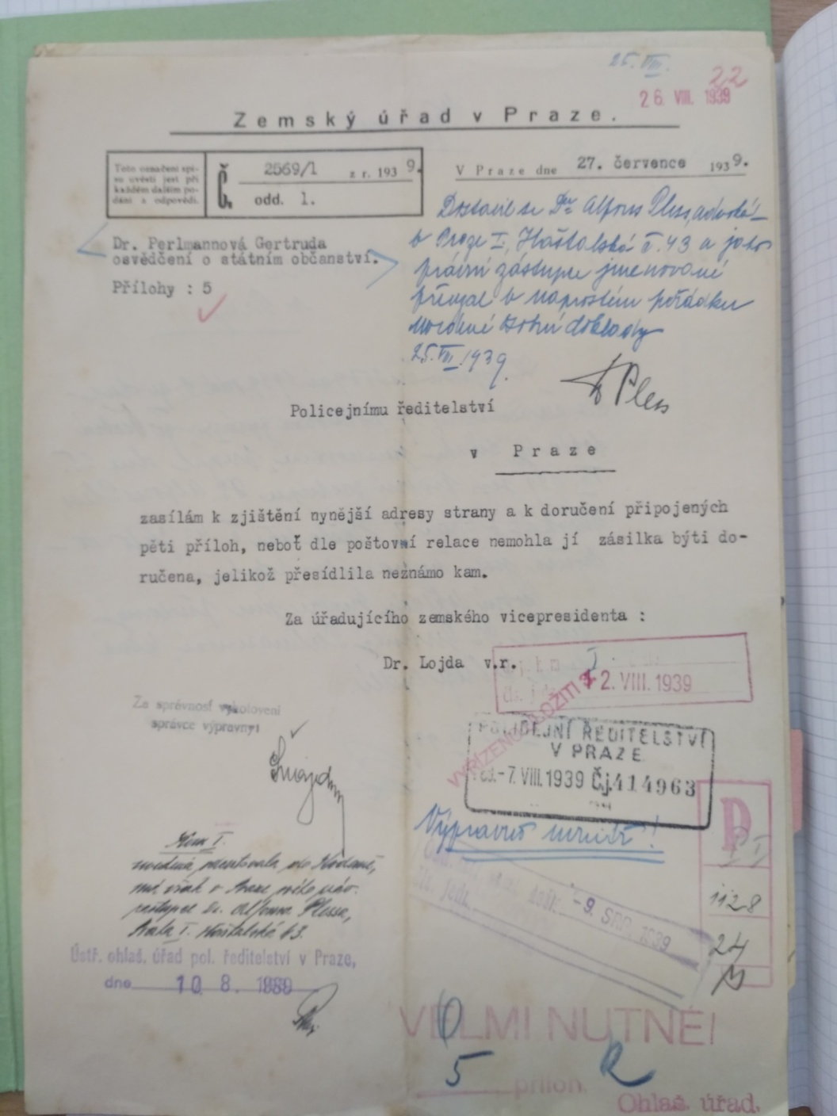
Informace o
Gertrude E. Perlmann
Požadavek Dr. Lojdy k policejnímu ředitelství v Praze o zaslání adresy G. E. Perlmann – přesídlila neznámo kam
Dopsána informace, že vše převzal právní zástupce G. E. Perlmann JUDr. Alfons Pless (vpravo nahoře)
Dopsána informace, že je nyní v Kodani (vlevo dole)
Uloženo: Národní archiv hlavního města Praha, fond Policejní ředitelství Praha II - všeobecná spisovna - 1931- 1940, karton 9558, signatura P 1128/24

Slide 12
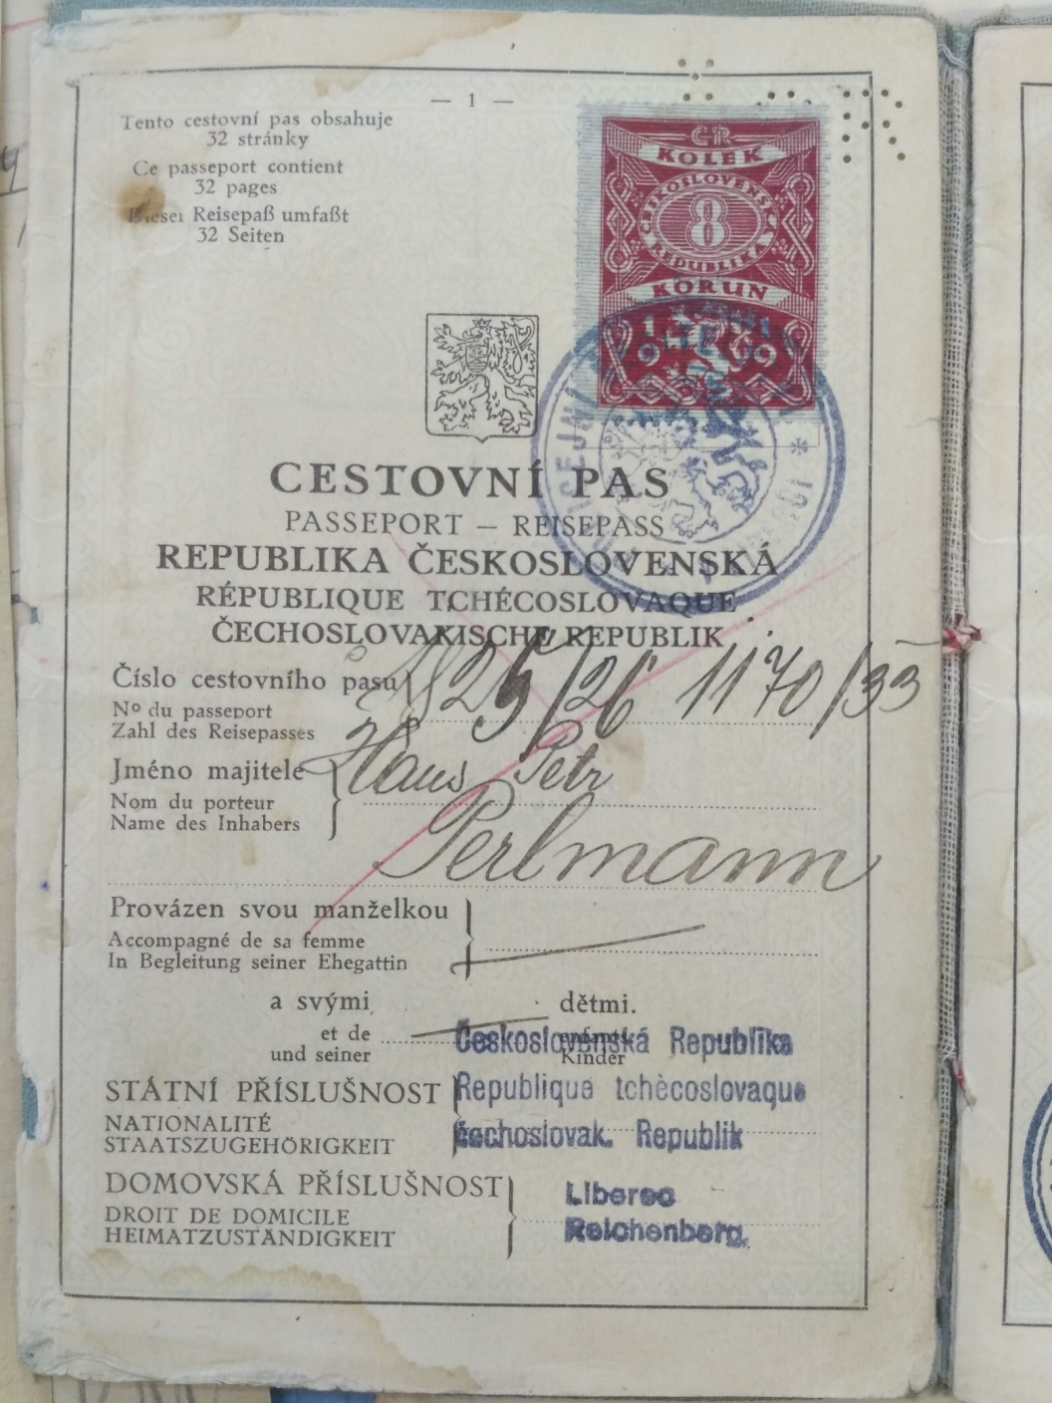
Cestovní pas:
Hans Peter Perlmann
Dochovaný cestovní pas
Vydán HP. Perlmannovi ještě jako dítěti
Uloženo: Národní archiv hlavního města Praha, fond Policejní ředitelství Praha II - všeobecná spisovna - 1941- 1950, karton 8502, signatura P 1222/4

Slide 13
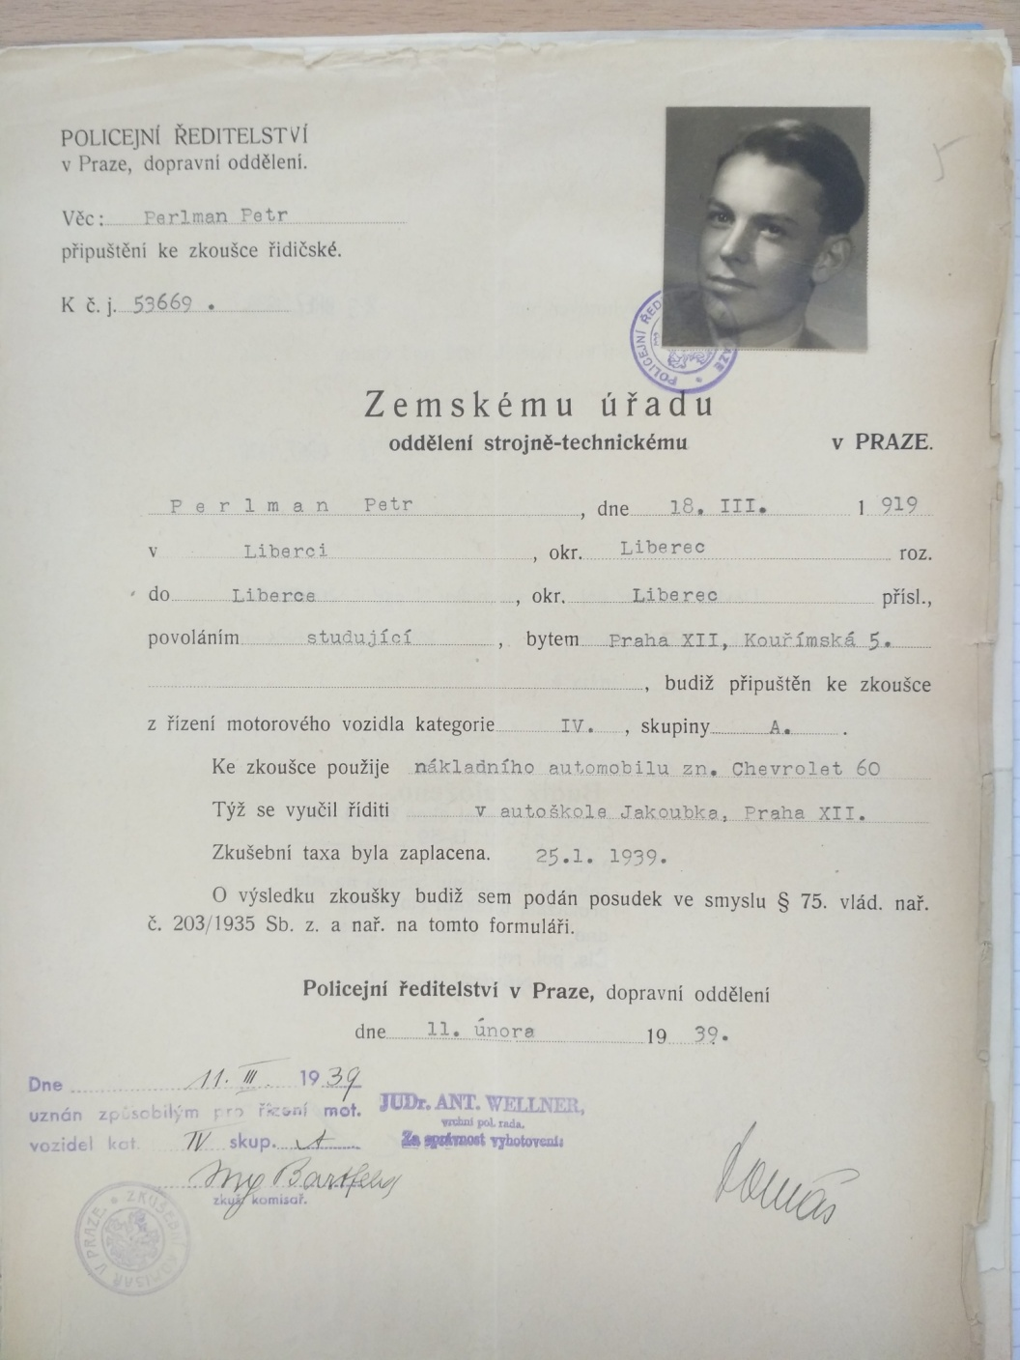
Potvrzení o připuštění k řidičské zkoušce:
Hans Peter Perlmann
Z 11. března roku 1939
V této době již bytem v Praze
Potvrzení, že bude připuštěn ke zkoušce z řízení motorového vozidla kategorie IV., skupiny A
Přiložena fotografie Hans Petera – v této době je mu 20 let
Uloženo: Národní archiv hlavního města Praha, fond Policejní ředitelství Praha II - všeobecná spisovna - 1941- 1950, karton 8502, signatura P 1222/4

Slide 14
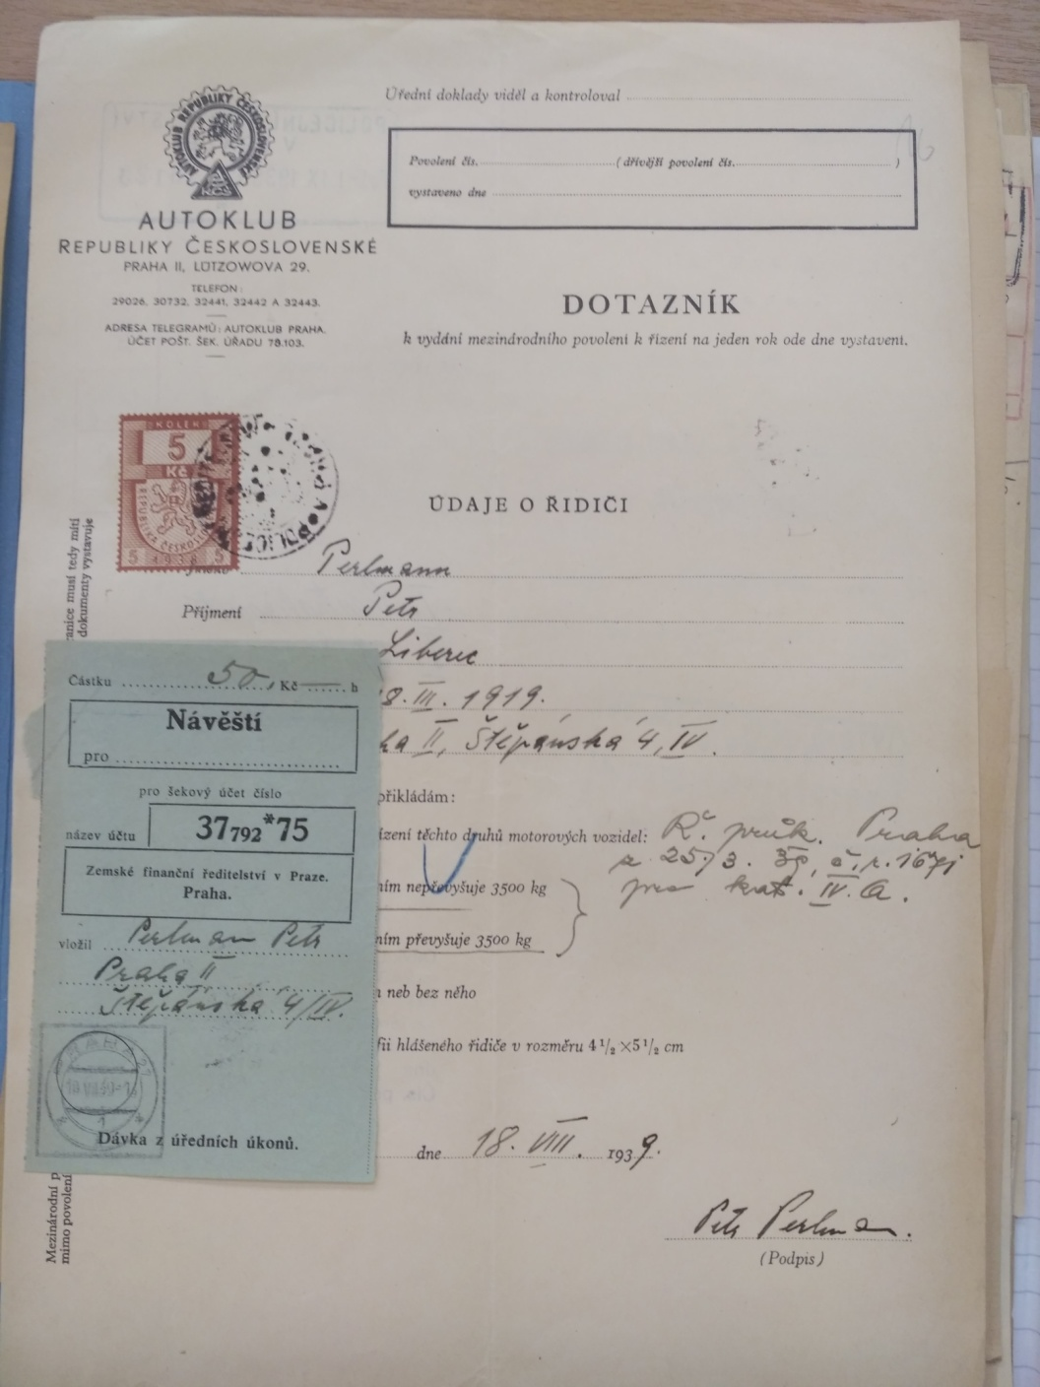
Žádost o vystavení mezinárodního řidičského průkazu:
Hans Peter Perlmann
Z 18. srpna roku 1939
Uloženo:Národní archiv hlavního města Praha, fond Policejní ředitelství Praha II - všeobecná spisovna - 1941- 1950, karton 8502, signatura P 1222/4

Slide 15
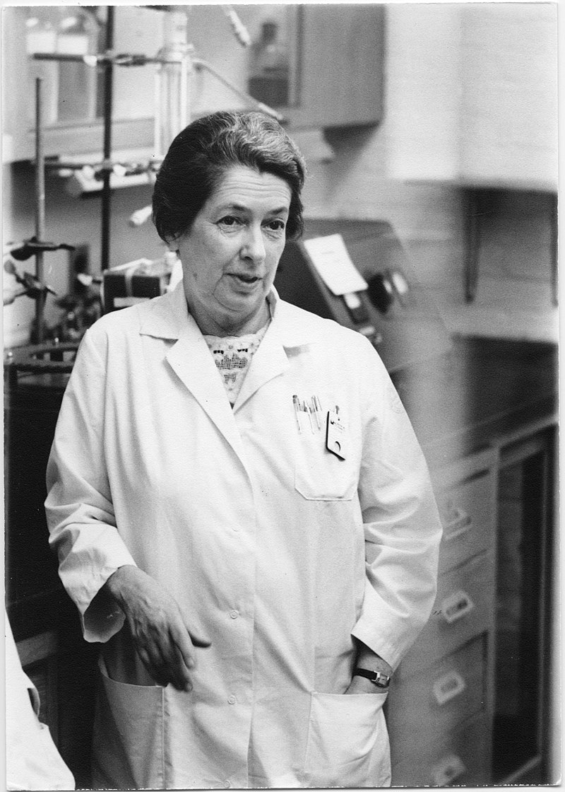
Gertruda Erika Perlmann
*20. 4. 1912 - †9. 9. 1974
Studia v Praze na Německé UK -> emigrace do Dánska -> emigrace do USA
Významná vědkyně (biochemie), získala řadu ocenění
Do rodné země se nikdy nevrátila
Foto z: https://en.wikipedia.org/wiki/Gertrude_Perlmann#/media/File:Gertrude_Perlmann_RockArch.jpg

Slide 16
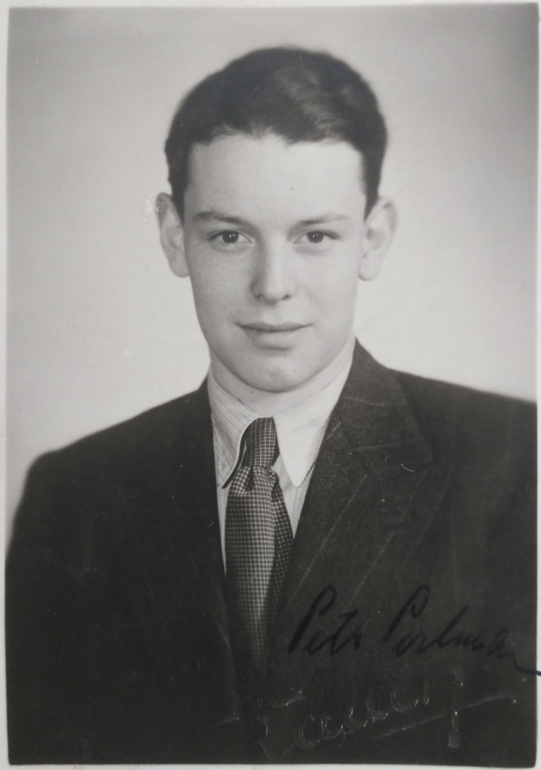
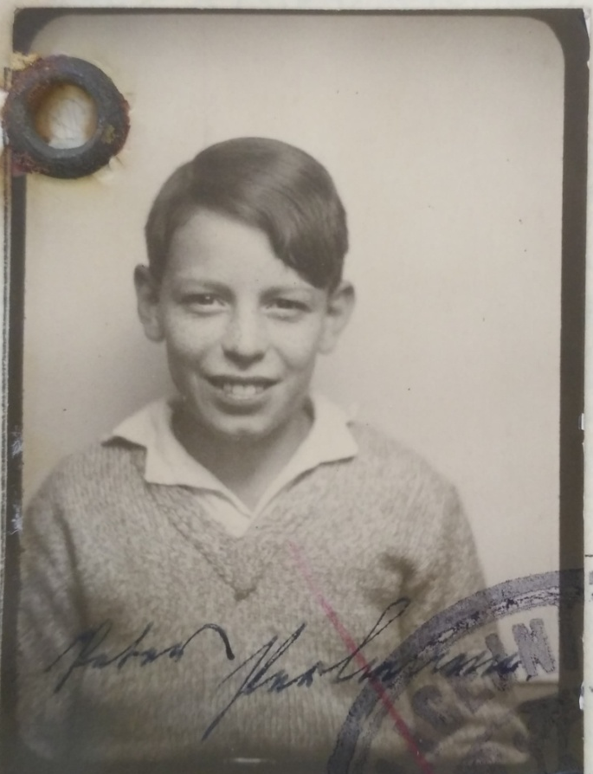
Hans Peter Perlmann
*18. 3. 1919 - †19. 4. 2005
Roku 1938 odchod s matkou z Liberce do Prahy ->
roku 1940 emigrace do Švédska
Uloženo: Národní archiv hlavního města Praha, fond Policejní ředitelství Praha II - všeobecná spisovna - 1941- 1950, karton 8502, signatura P 1222/4

Slide 17
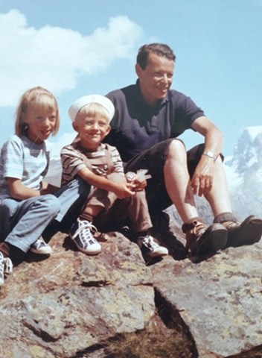
Hans Peter Perlmann: rodina
Ve Švédsku studoval – usadil se ve Stockholmu
Významný vědec (imunolog) – během života několikrát oceněn
Oženil se, měl dvě děti - aktivní v oblasti vědy
Do rodné země se nikdy nevrátil
na fotografii zleva: dcera Catharina, syn Thomas, Hans Peter Perlmann – Švýcarsko 1964
Uloženo: archiv C. Perlmann

